Slide 1

10
COSAS QUE ME GUSTAN
Salome Ruiz Vera

Slide 2
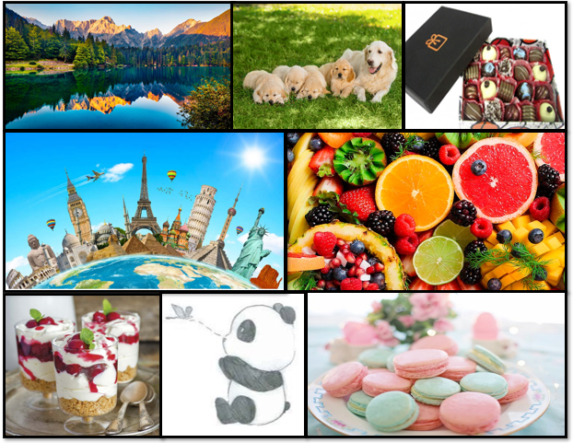
Naturaleza.
Animales (perros).
Dulces.
Chocolates.
Galletas.
Postres .
Frutas.
Conocer países .
Dibujar.
idiomas .

